Slide 1
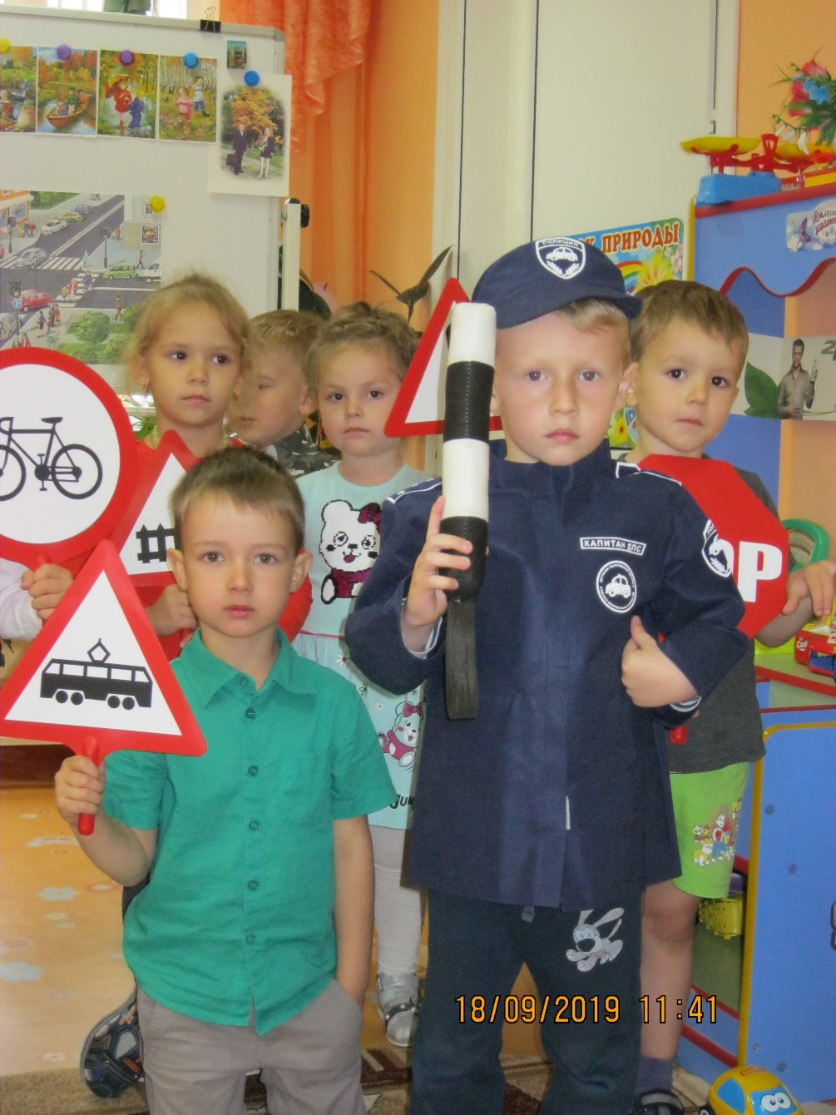
Наш друг - светофор
18 сентября в группе прошло развлечение на тему: «Азбука безопасности»
Были поставлены следующие задачи:

Slide 2
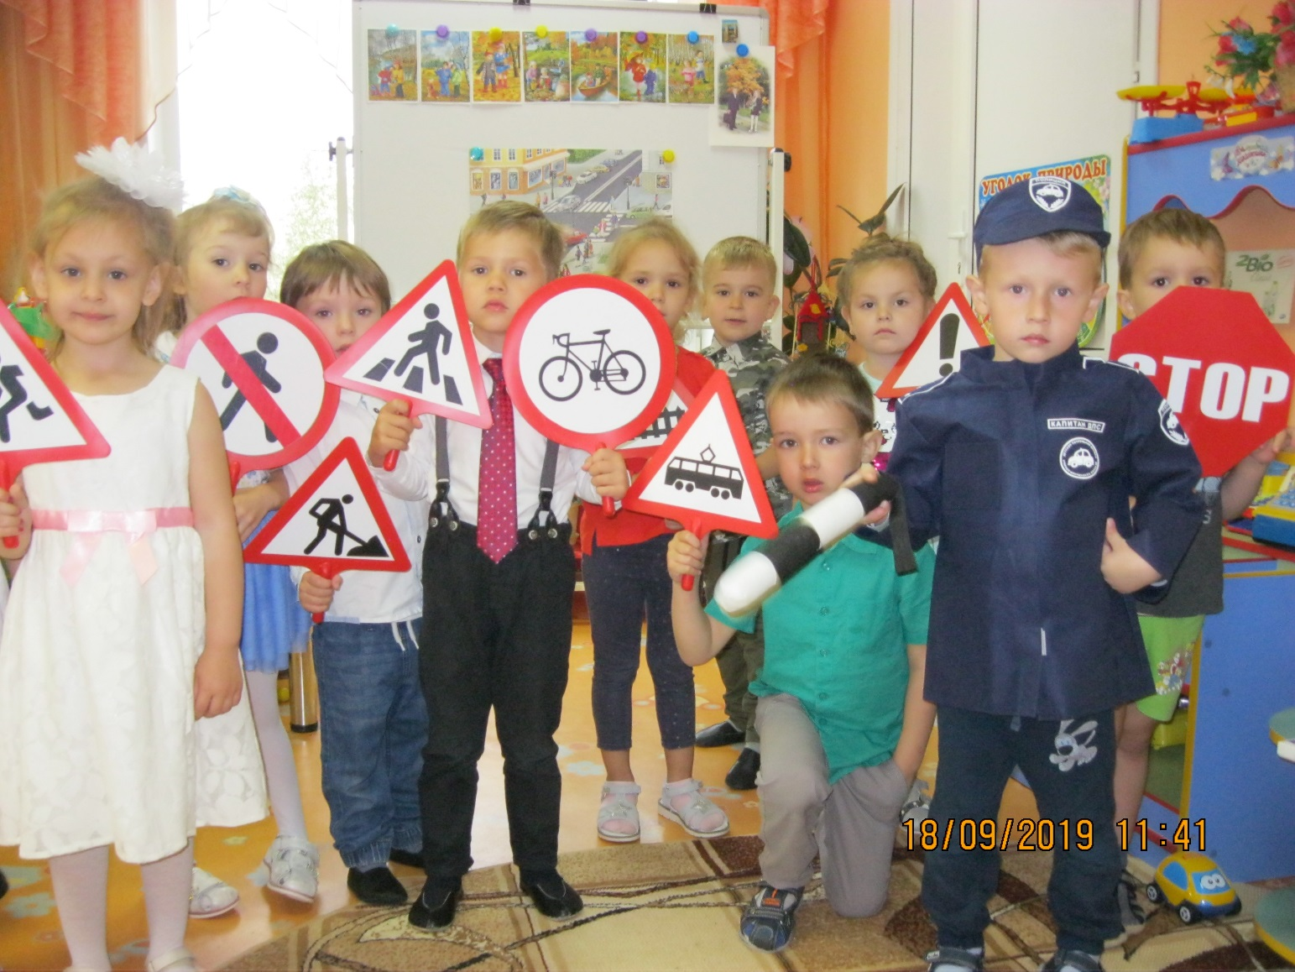
Подводить детей к осознанию необходимости соблюдать ПДД

Slide 3
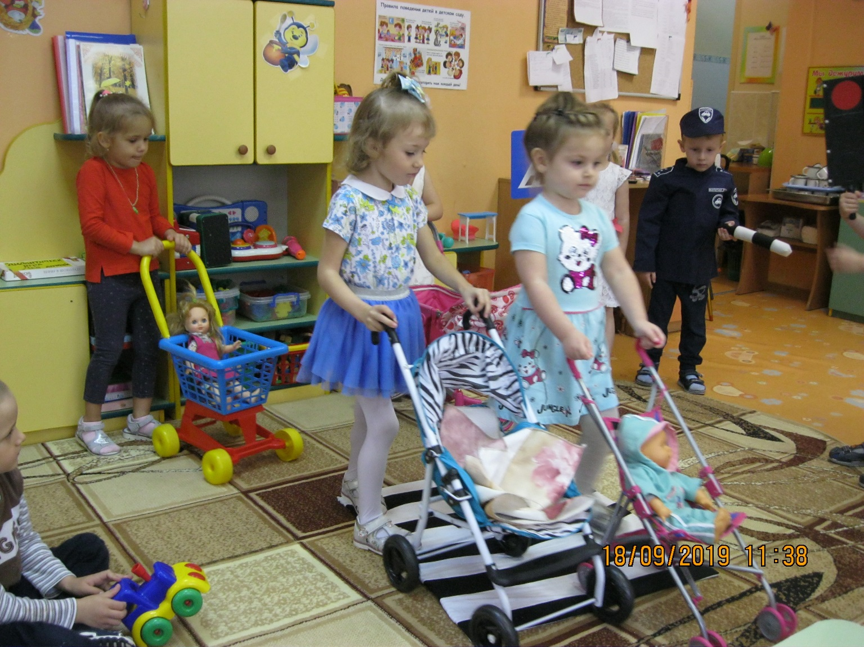
Формировать у детей основы безопасности жизнедеятельности

Slide 4
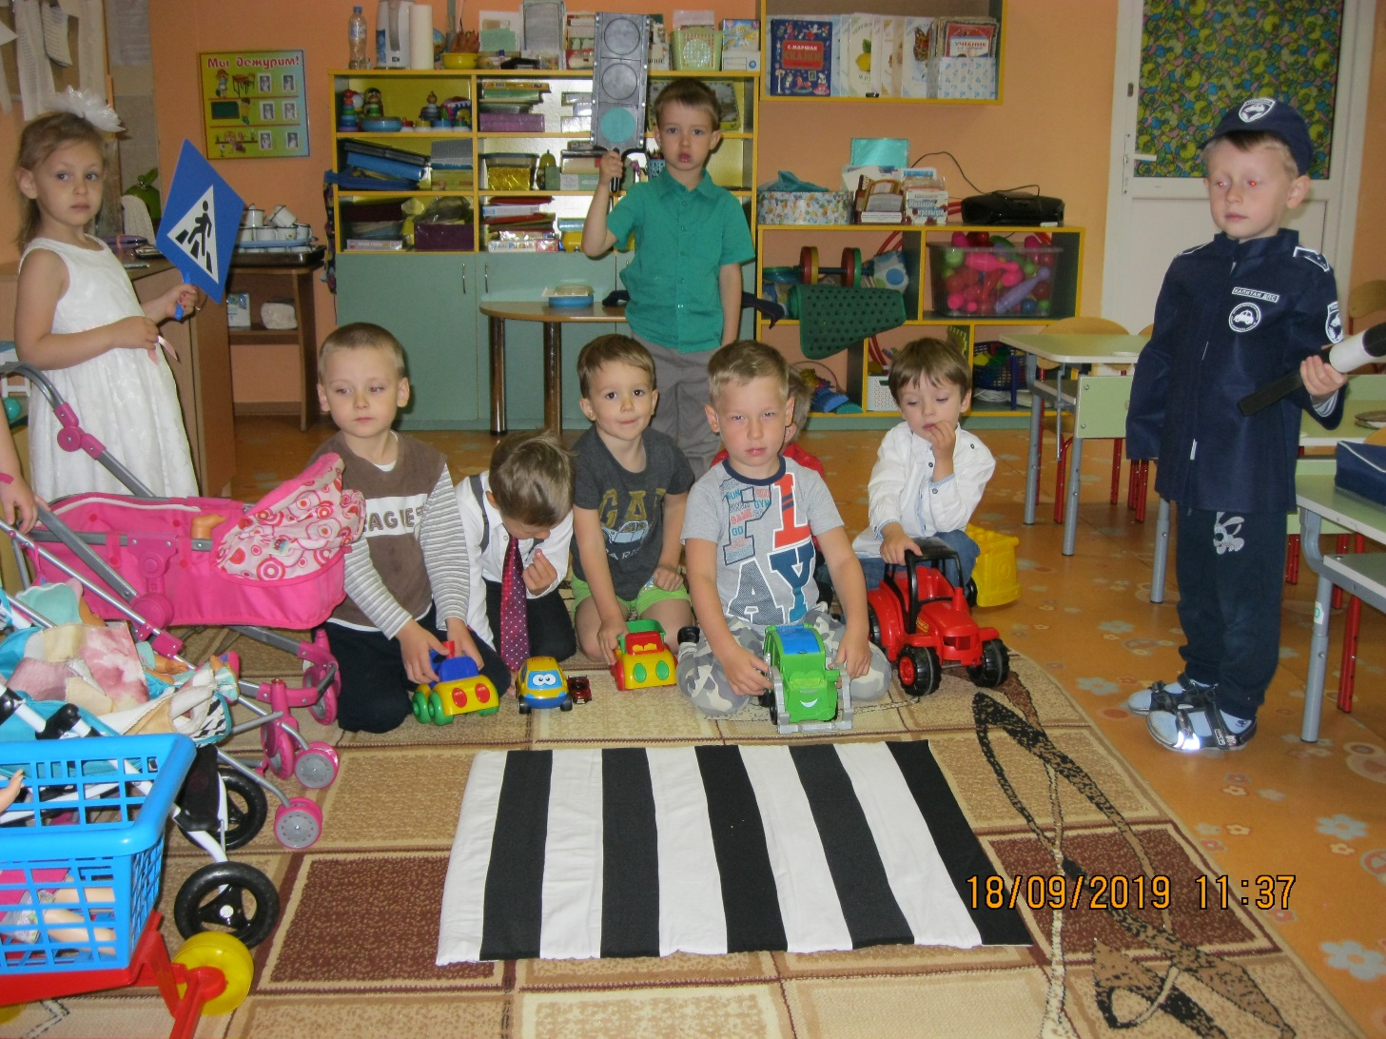
Знакомить детей с ПДД в качестве пешехода и пассажира транспортного средства

Slide 5
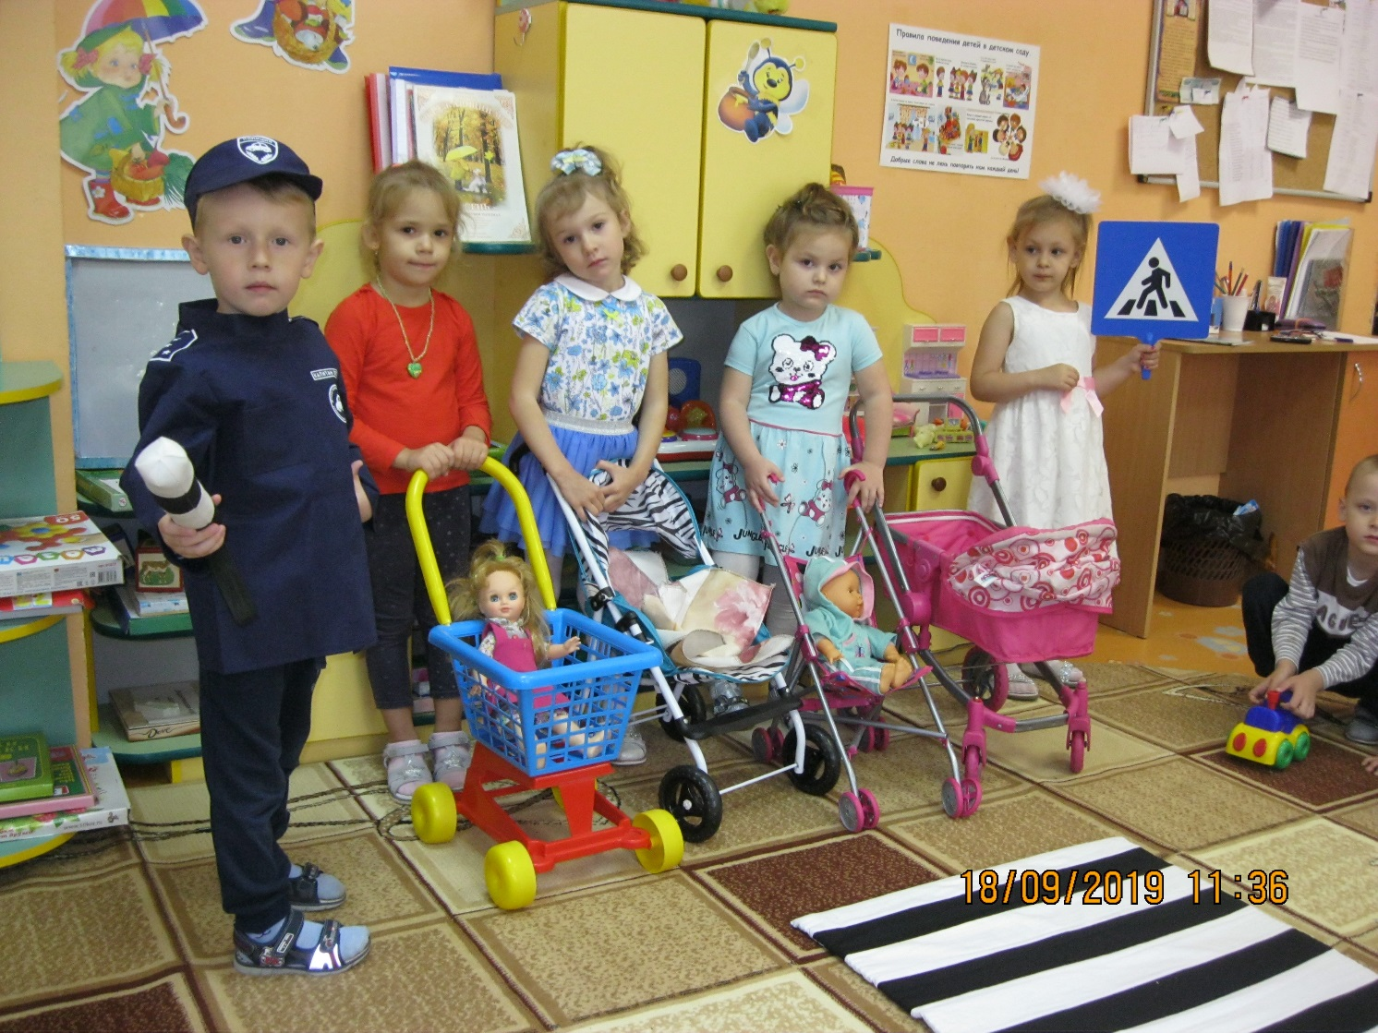
Уточнять знания детей о назначении светофора и работе полицейского

Slide 6
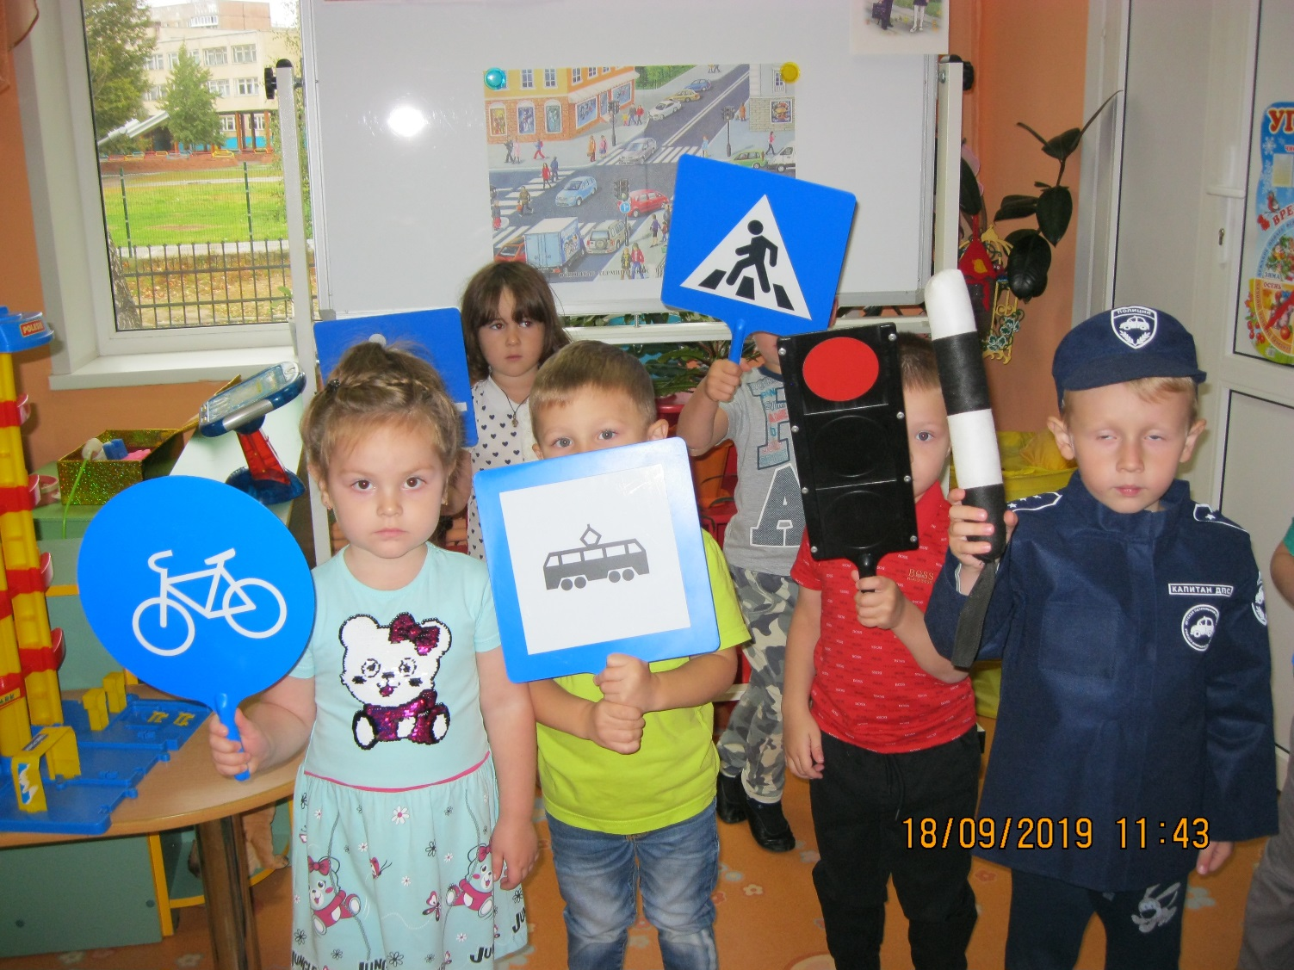
Знакомить со знаками дорожного движения

